Slide 1





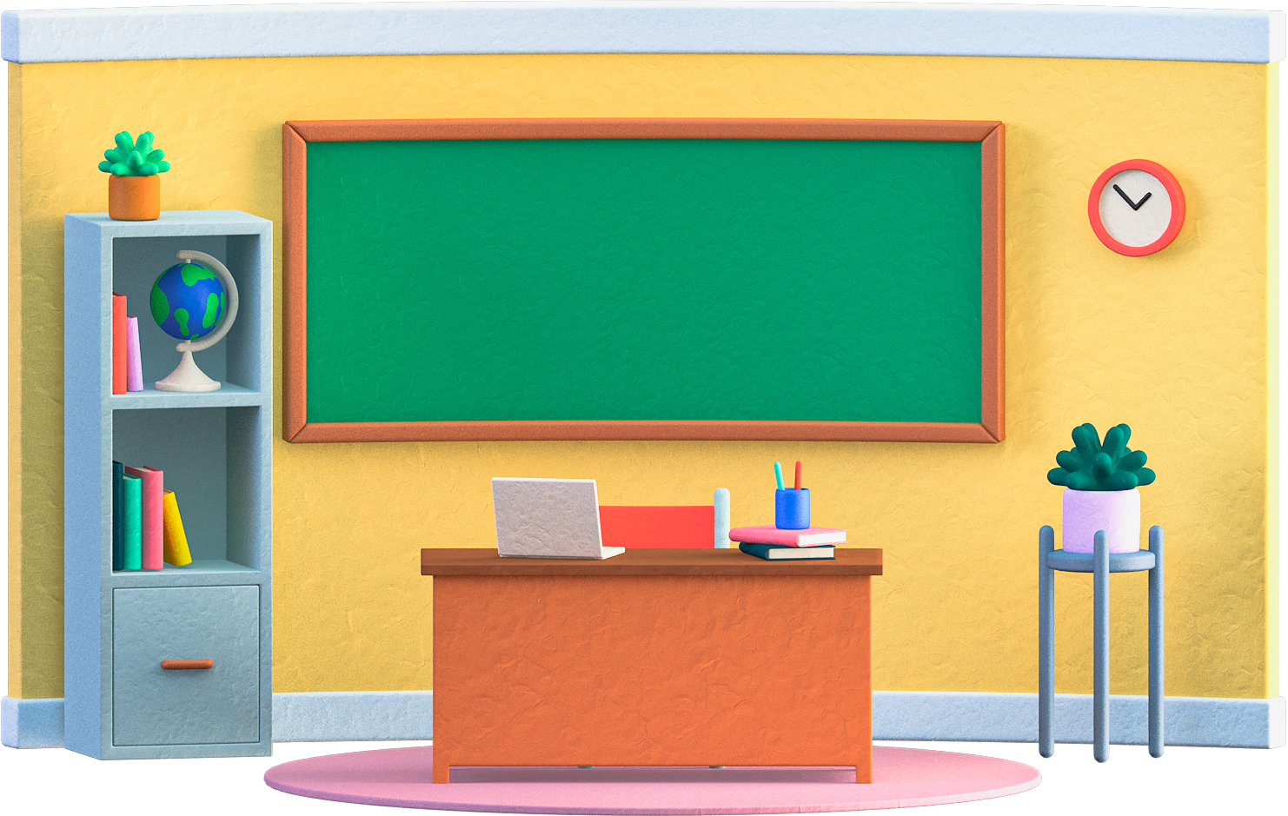


( القوانين الصفية )
أجلس جلسة صحيحة .
الالتزام بالهدوء .
أرفع يدي عند المشاركة.
أحترم الآخرين .
أستمع لشرح معلمتي .
أحافظ على نظافة المكان .
اعداد : أ/ نوره الأكلبي...

Slide 2


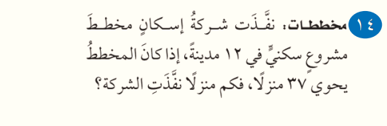
مهارة اليوم : ضرب عدد من 3 أرقام في عدد من رقمين ..
مهاراتي مجموعة رفعة
التعليمية
إعداد : أ/ هبه المزيد
اعداد : أ/ نوره الأكلبي...

Slide 3
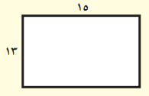
نـــــشــــاط
باستعمال نواتج الضرب الجزئية وتحليل الأعداد أوجد مساحة المستطيل المجاور ؟
اعداد : أ/ نوره الأكلبي...

Slide 4


3-6 : الضَّربُ في عددِ من رقمين .
تـــشـــويـــــقــــه
اعداد : أ/ نوره الأكلبي...

Slide 5



3-6 : الضَّربُ في عددِ من رقمين .
فِكْرَةُ الدَّرْس:
أضربُ عددًا من ثلاثةِ أرقامِ
في عددٍ مِنْ رَقمينِ.
اعداد : أ/ نوره الأكلبي ... صفحة 97

Slide 6
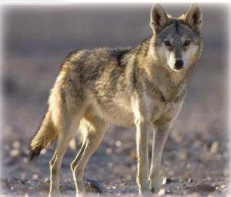
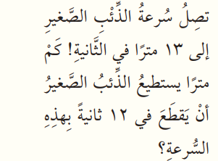
3-6 : الضَّربُ في عددِ من رقمين .
فِكْرَةُ الدَّرْس:
أضربُ عددًا من ثلاثةِ أرقامِ
في عددٍ مِنْ رَقمينِ.
اعداد : أ/ نوره الأكلبي ... صفحة 97

Slide 7

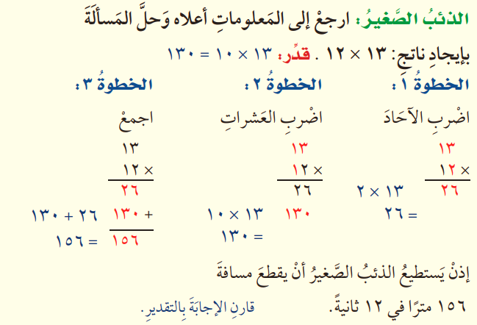

3-6 : الضَّربُ في عددِ من رقمين .
فِكْرَةُ الدَّرْس:
أضربُ عددًا من ثلاثةِ أرقامِ
في عددٍ مِنْ رَقمينِ.
اعداد : أ/ نوره الأكلبي ... صفحة 97

Slide 8
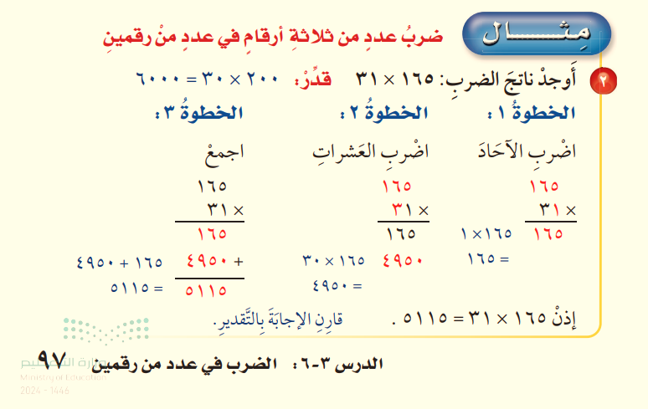

3-6 : الضَّربُ في عددِ من رقمين .
فِكْرَةُ الدَّرْس:
أضربُ عددًا من ثلاثةِ أرقامِ
في عددٍ مِنْ رَقمينِ.
اعداد : أ/ نوره الأكلبي ... صفحة 97

Slide 9
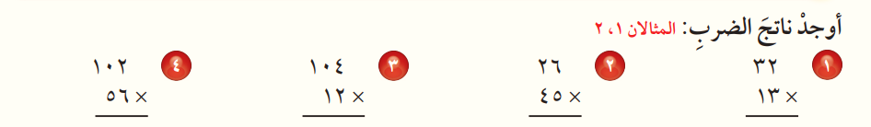

تــــأكَّــــدْ
اعداد : أ/ نوره الأكلبي ... صفحة 98

Slide 10
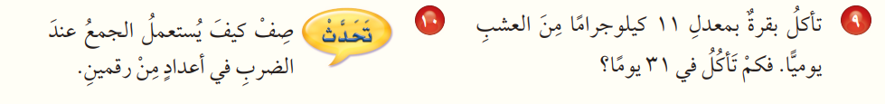

تــــأكَّــــدْ
اعداد : أ/ نوره الأكلبي ... صفحة 98

Slide 11

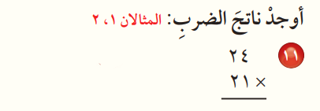
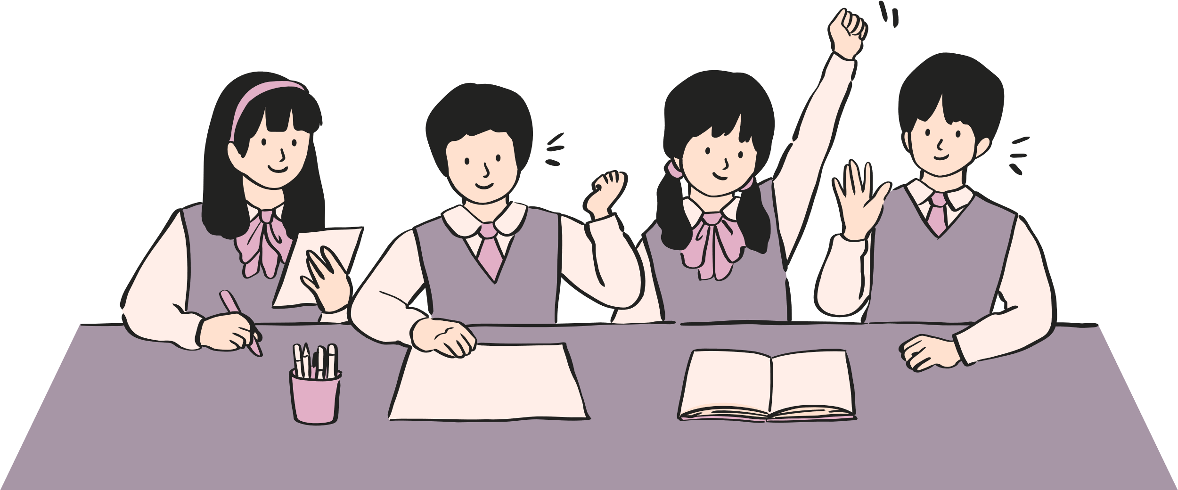
تَدَرَّبْ وَحلَّ المَسَائِلَ
اعداد : أ/ نوره الأكلبي ... صفحة 98

Slide 12
تَدَرَّبْ وَحلَّ المَسَائِلَ
اعداد : أ/ نوره الأكلبي ... صفحة 98

Slide 13
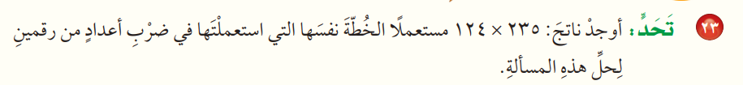

مسائلُ مهاراتِ التفكيرِ العُليا
اعداد : أ/ نوره الأكلبي ... صفحة 98

Slide 14
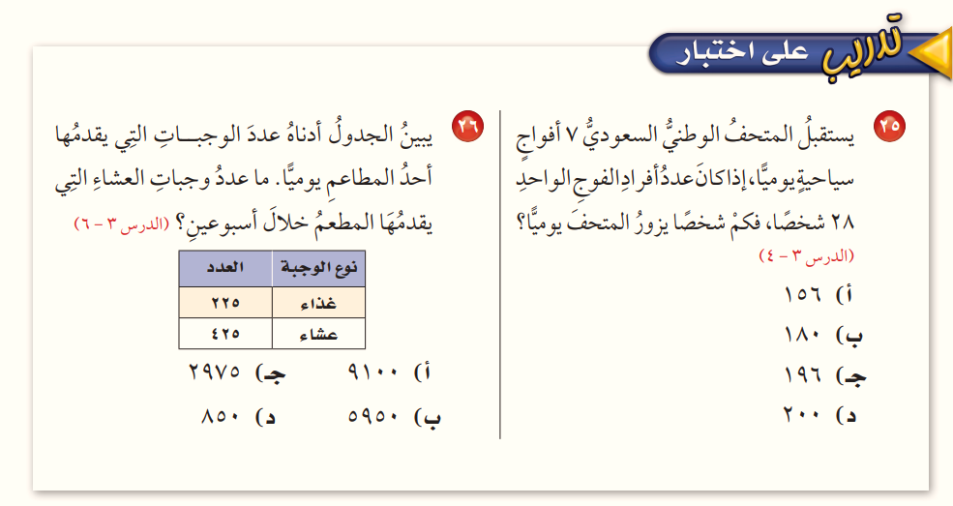
تَدَرَّيب على الاختبار
اعداد : أ/ نوره الأكلبي ... صفحة 99

Slide 15




( نـــشـــاط تـــفـــاعـــلـــي )

Slide 16


س 19 : صفحة 98

